Slide 1
JS高阶五天学习计划
第一天，作用域与函数进阶
1.执行环境与作用域
2.函数进阶
3.闭包
第二天，面向对象的程序设计
1.面向过程VS面向对象
2.原型与原型链
3.this指向
第三天，变量的进阶
1.基本类型与引用类型
2.变量的类型检测
3.ES5继承
第四天，ES6新特性
字符串、对象、数组、函数的扩展语法
class、模块化
第五天，异步编程
1.同步与异步
2.Promise
3.Axios
4.Async与Await

Slide 2
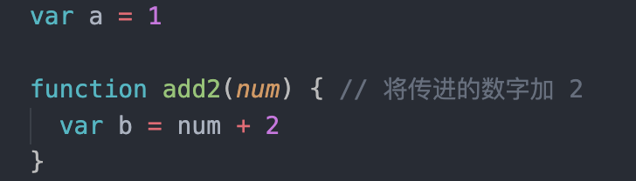
执行环境关联着变量对象
变量对象
变量：a
函数：add2()
关联
全局执行环境：window

Slide 3
执行环境栈
window、add2()、
output()的执行环境被依次推入环境栈中
函数执行环境：output()
函数执行后，按照output()、add2()对应环境的顺序依次出栈并被销毁。当然，应用运行期间全局环境window不会被销毁。
函数执行环境：add2()
全局执行环境：window

Slide 4
output() 作用域链
1
全局作用域
{ a, add2 }
var a = 1
function add2( num ) {
var b = num + 2
function output( c ) {
console.log( a, b, c )
}
output( b+2 )
}
add2( a )
2
add2()函数作用域
{ num, b, output }
3
output()函数作用域
{ c }

Slide 5
作用域链及标识符a的查找
1
全局作用域
{ a, add2 }
var a = 1
function add2( num ) {
var b = num + 2
function output( c ) {
console.log( a, b, c )
}
output( b+2 )
}
add2( a )
2
add2()函数作用域
{ num, b, output }
查找标识符a
3
output()函数作用域
{ c }

Slide 6
函数的实参与形参
const sum = ( num1, num2 ) => {
return num1 + num2
}
const sum2 = num3 => num3 + sum( 1, 2 )
sum2( 3 ) // 6
函数形参
函数实参

Slide 7




一个简单的闭包例子

Slide 8


嵌套函数中使用闭包
妈妈帮你保管，你要用压岁钱的时候找妈妈！
桌上钱怎么没了！？

Slide 9


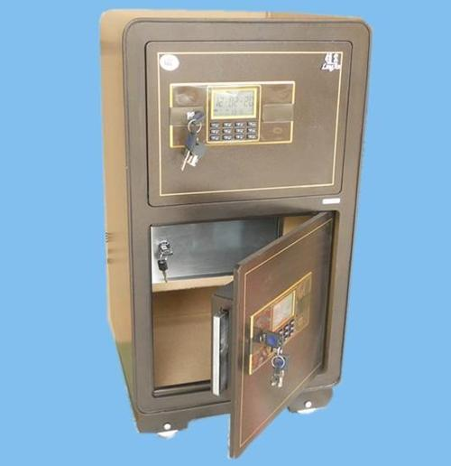

闭包的作用
photo1~3
IIFE
......
$key.consoleMoney()
$key.spendMoney()
money
$key.consoleMoney()
$key.spendMoney()

